Slide 1
ИНВЕСТИЦИОННЫЙ ПАСПОРТ
Азнакаевский
муниципальный район
Республика Татарстан

Slide 2
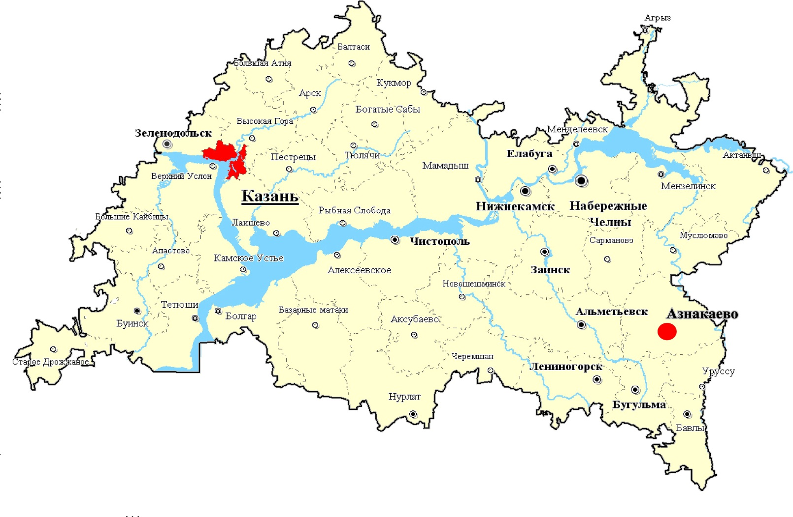
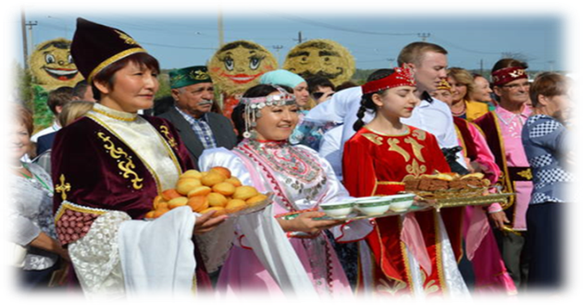
ОБЩАЯ ХАРАКТЕРИСТИКА
Структура населения по
национальности
Общая площадь территории – 2168,65 км²
Населенных пунктов – 28 ед.
Районный центр – город Азнакаево
Численность населения – 62,6 тыс.чел.

Slide 3
ЭКОНОМИЧЕСКИЕ ПОКАЗАТЕЛИ
Валовой территориальный продукт,
млрд. руб.
54,7
57,1
44,1
45,8
2013 2014 2015 2016
Объем инвестиций в основной капитал
(без бюджетных средств),
млрд. руб.
9,7
9,8
8,0
6,2
2013 2014 2015 2016

Slide 4
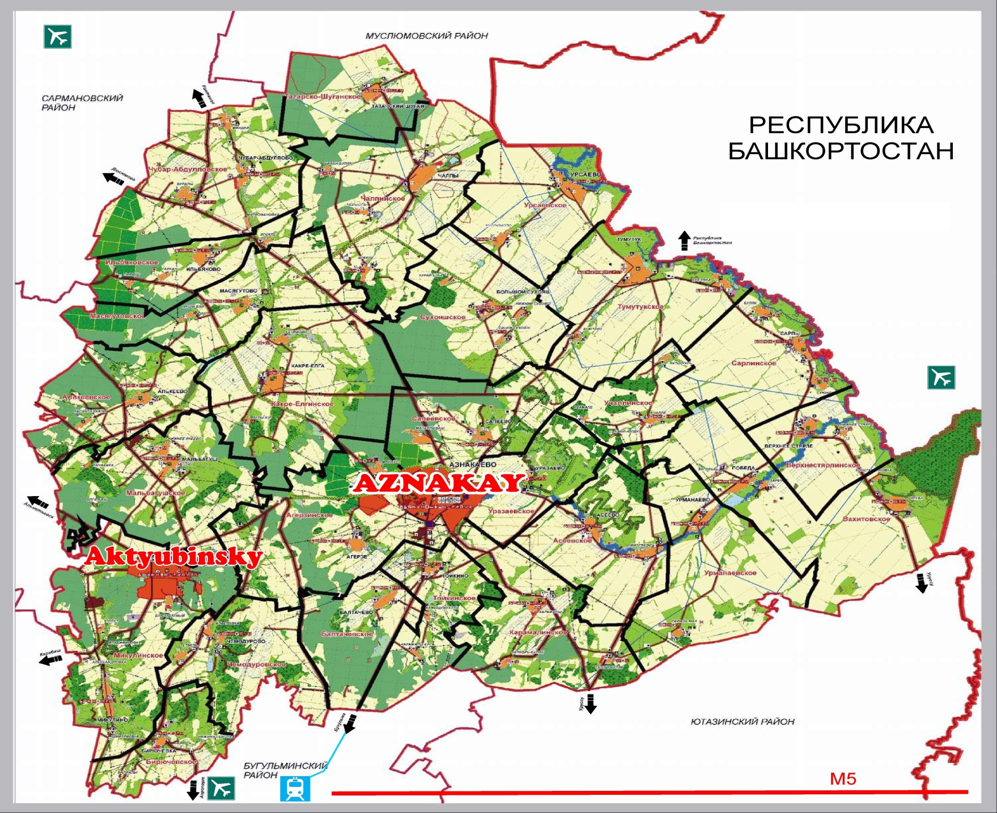
КАРТА РАЙОНА
Железнодорожные
станции:
Ютаза - 34 км.
Бугульма - 40 км.
Аэропорты:
Бегишево - 132 км.
Бугульма - 55 км.
Расстояние Азнакаево-Казань
– 376 км.
Добыча нефти

Slide 5
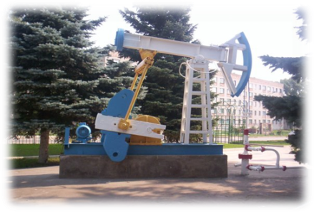
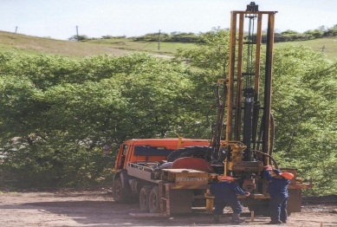
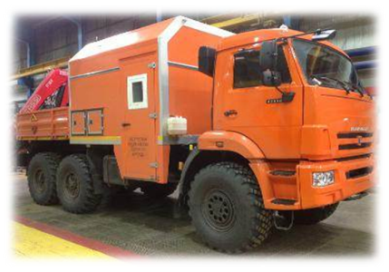
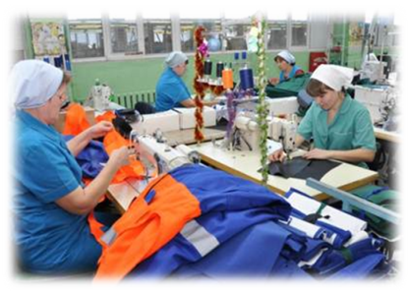
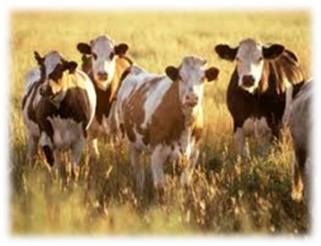
ВЕДУЩИЕ ПРЕДПРИЯТИЯ
НГДУ «Азнакаевскнефть»
ООО «ННК - Геофизика»
ООО «ННК-Геофизика»
ОАО «Азнакаевский завод
Нефтемаш»
ОАО "Азнакай киемнэре"
ООО «Азнакаевский икмэк»
ООО «Азнакай сэте»
ООО «Союз-Агро»
ООО «Агрофирма
«Азнакай»

Slide 6
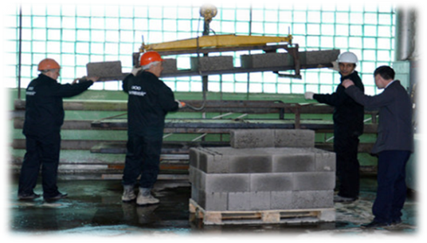
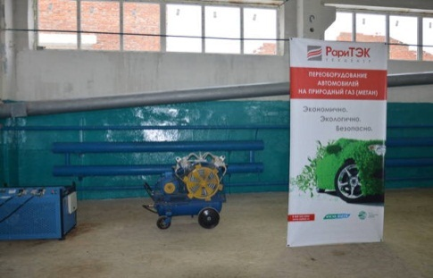
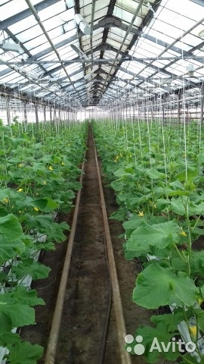
ИНВЕСТИЦИОННАЯ ИНФРАСТРУКТУРА
Промышленная площадка «И-Парк»
Промышленная площадка «Моторр»
Адрес:423330, Республика Татарстан,
г. Азнакаево, ул. Булгар, д.15а
Общая территория - 20,5 тыс.м²
Свободная территория - 17,0 тыс.м²
Адрес:423330, Республика Татарстан,
г. Азнакаево, ул. Хасаншина, д.12
Общая свободная территория – 22,3 тыс.м²
Промышленная площадка
«Азнакаевская ПМК»
Промышленная площадка «Азнакай»
Адрес:423330, Республика Татарстан,
г. Азнакаево, ул.Николаева, д.10
Общая территория - 52,8 тыс.м²
Свободная территория - 20,0 тыс.м²
Адрес:423330, Республика Татарстан,
г. Азнакаево, ул. М.Джалиля, д.49
Общая свободная территория – 37,8 тыс.м²
Основные направления деятельности резидентов
на промышленных площадках:
Производство строительных материалов
Производство изделий из металла
Производство мебели
Тепличное хозяйство
Цех по установке на автомобили газобаллонного оборудования ООО "РариТЭК"
Промышленная площадка «Престиж»
Адрес:423330, Республика Татарстан,
г. Азнакаево, ул. Гагарина, д.14а
Общая территория - 73,2 тыс.м²
Свободная территория - 45,0 тыс.м²
Свободных земельных участков в Азнакаевском районе - 274,1 тыс.м²
из них незадействованные объектов недвижимости ПАО "Татнефть"
Площадь земли – 181,4 тыс.м²
Площадь зданий – 23,5 тыс.м²
Территория района обеспечена инженерной инфраструктурой:
- Протяженность электрических сетей - 1257,2 км.
- Протяжение уличной газовой сети - 555,4 км.
- Протяженность водопроводных сетей - 239 км.

Slide 7
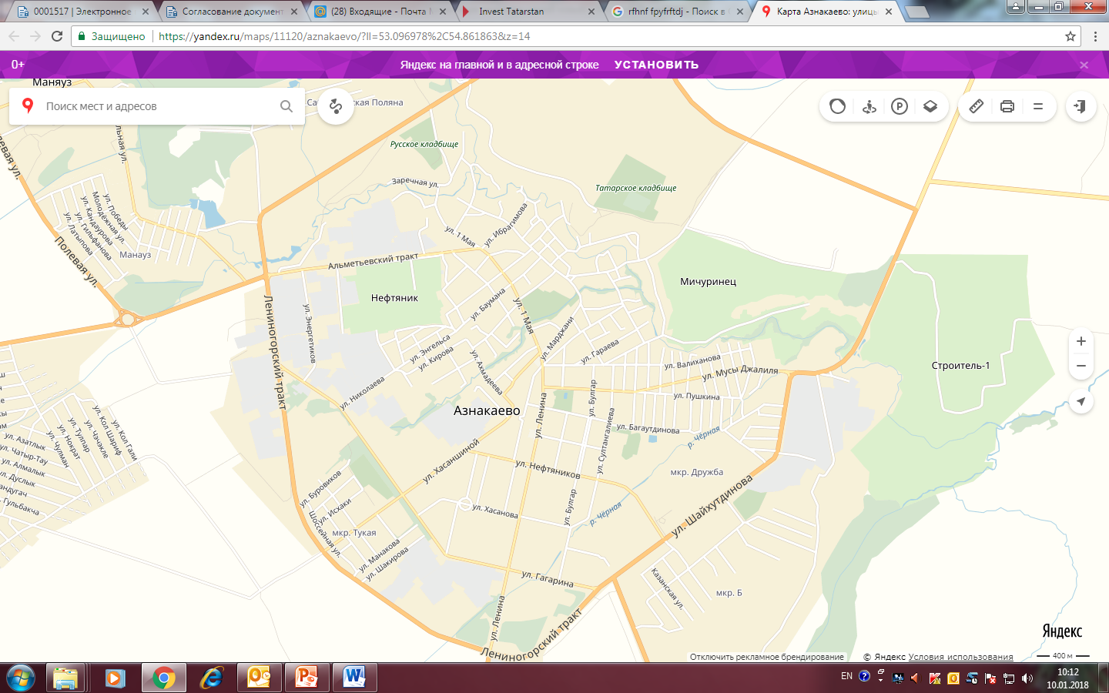
Промышленная площадка
«Азнакаевская ПМК»
Промышленная площадка
«Азнакай»
Промышленная площадка
«И-Парк»
Промышленная площадка
«Моторр»
Промышленная площадка
«Престиж»

Slide 8
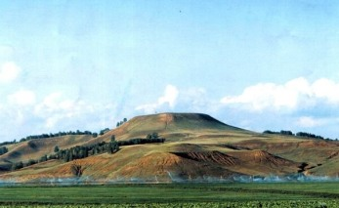
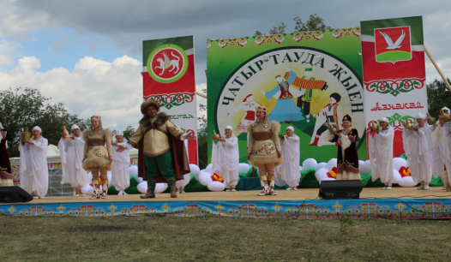
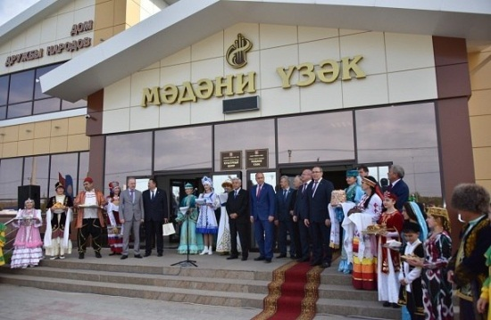
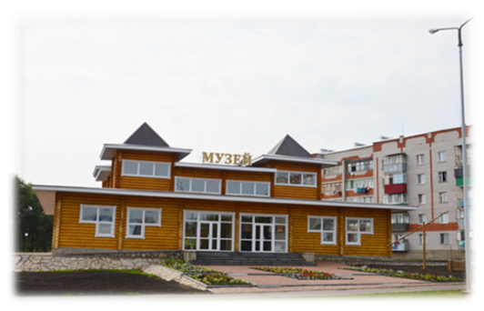
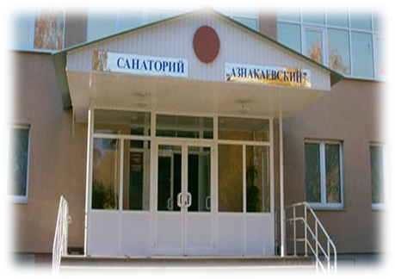
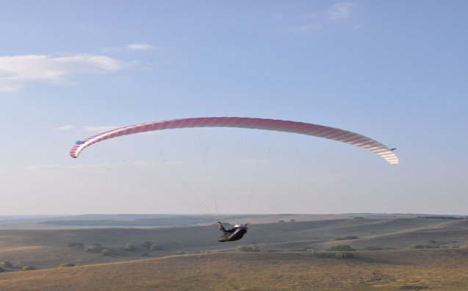
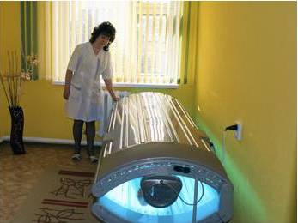
ПРЕИМУЩЕСТВА
Гора ЧАТЫР ТАУ
самая высокая точка Татарстана,
историческое наследие края
Объекты культуры
Районно-городскоцй «Дворец культуры»
МБОДО «Центр детского творчества»
МБУ «Культурный центр» - «Дом дружбы народов»
Краеведческий музей
Ежегодно проводится международный фольклорный
Фестиваль народного творчества тюркских народов
«Чатыр тауда җыен»
Объекты спорта
Водно-оздоровительный комплекс «Дельфин»
Универсальный спортивный зал «Чатыр-тау Арена»
Стадион парка им.Ишкаева
Стадион «Юбилейный»
Ледовый дворец спорта
Спортивный комплекс «Барс» пгт.Актюбинский
Санаторий профилакторий
«Азнакаевский»
Лечебная база:
Магнитотерапия
Торфяной лечебная грязь
«Сухие» углекислые ванны «Реабокс»
КВЧ-терапия
Аэрогидромассаж
Хвойные, бромные, бишофитовые и морские ванны
Спорт сверхлегкой авиации
по дисциплине «Параплан»

Slide 9
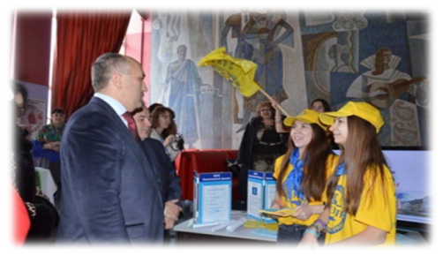
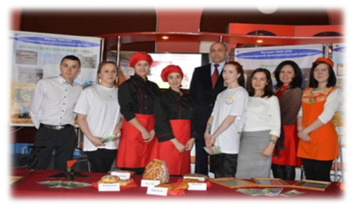
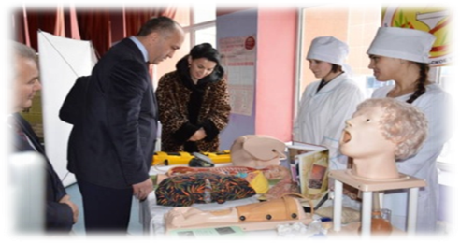
КАДРОВЫЙ ПОТЕНЦИАЛ
Среднемесячная заработная плата, руб.
Возрастной состав населения за 2016 г.:
моложе трудоспособного – 12 486 чел.
трудоспособное – 33 378 чел.
старше трудоспособного – 16 738 чел.
27 610
29 116
25 626
23 733
105-108%
Экономические активное
население - 28 000 чел.
2013 2014 2015 2016
Темп роста
Образование
Филиал ГАПОУ «Лениногорский политехнический колледж»
Количество обучающихся - 443 студентов
Специализации:
«Механизация сельского хозяйства»
«Технология продукции общественного питания»
«Тракторист- машинист сельскохозяйственного производства»
«Тракторист- машинист сельскохозяйственного производства»
«Сварщик»
«Автомеханик»
«Повар-кондитер»
"Портной"
«Продавец, контролер-кассир»
Общеобразовательные учреждения - 55
Дошкольные учреждения -25

Slide 10
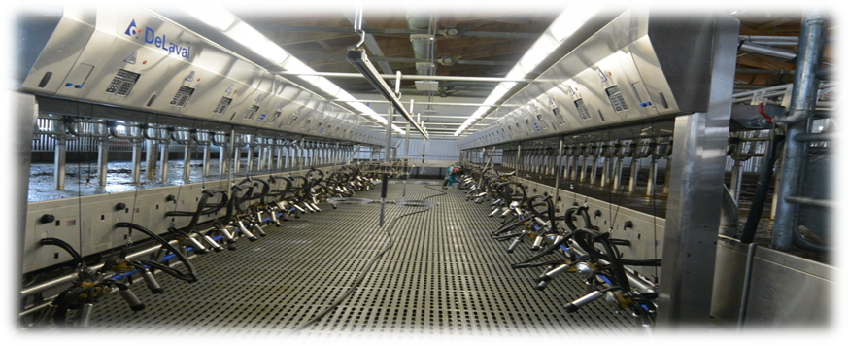
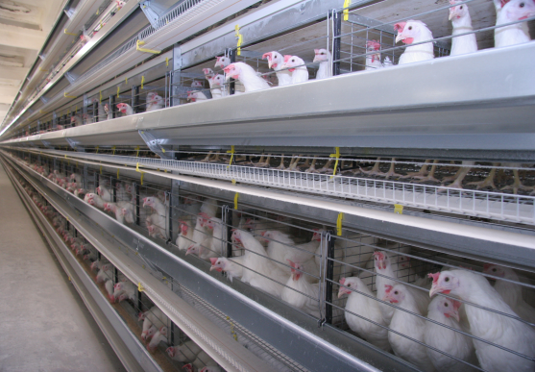
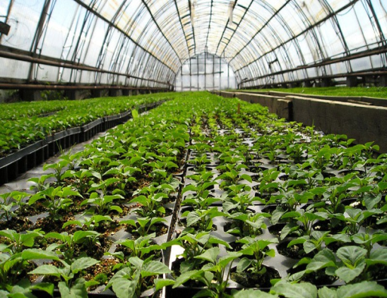
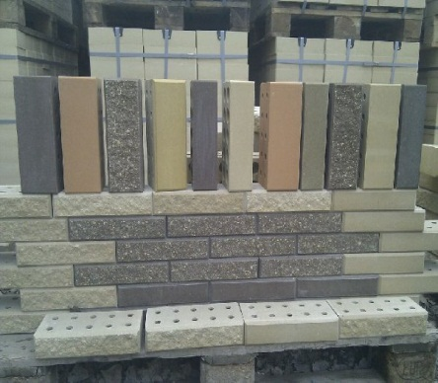
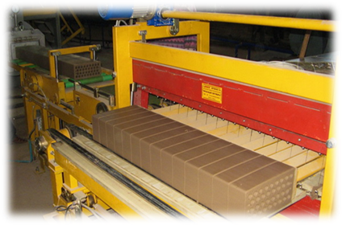
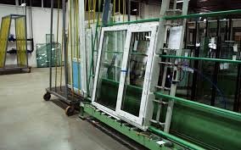
ИНВЕСТИЦИОННЫЙ ПОТЕНЦИАЛ
Направления для инвестирования
Переработка сельскохозяйственной продукции
Животноводческие комплексы
Птицефабрика
Тепличные комплексы
Производство строительных материалов
Производство оконных изделий

Slide 11
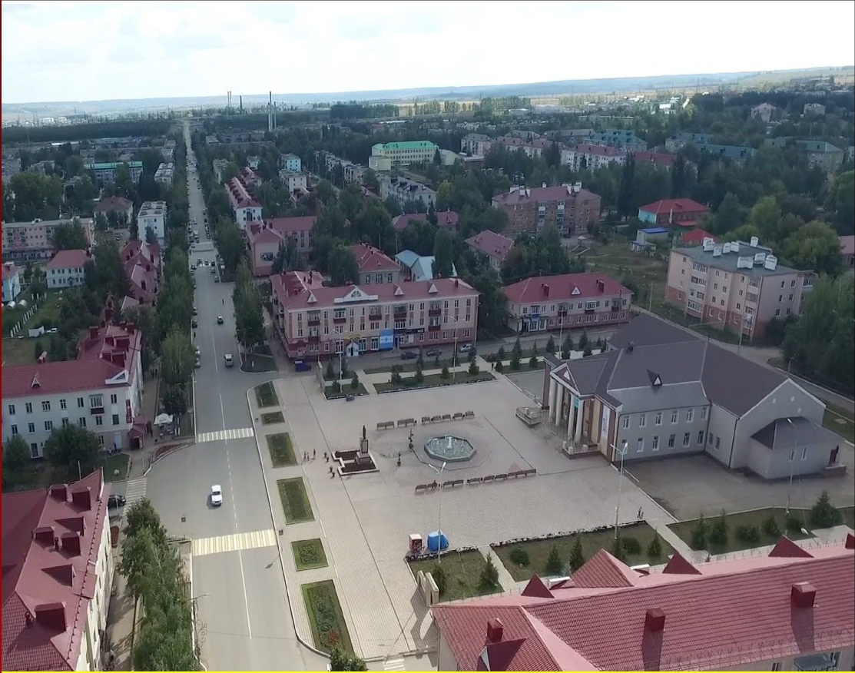
КОНТАКТЫ
Глава Азнакаевского муниципального района
Шайдуллин Марсель Зуфарович
Руководитель Исполнительного комитета
Шамсутдинов Айдар Халяфутдинович
Адрес администрации района:
423330 г. Азнакаево, ул. Ленина, д. 22.
Контактная информация:
(85592) 72483
факс: (85592) 72471
E-mail: adm-aznakay@mail.ru
Официальный сайт: http://aznakayevo.tatarstan.ru/
Инвестируйте в Азнакаевский муниципальный район!
Инвестируйте в Татарстан!

